Slide 1
الباب الثامن
الجزء الأول
التنظيم الأسموزي والإخراج في الحيوان

Slide 2
دور التنظيم الأسموزي والإخراج في الاتزان الحيوي
تحتاج خلايا جسم الكائن الحي إلى العديد من المكونات اللازمة للحياة.
تتخلص خلايا جسم الكائن الحي باستمرار من مخلفات وفضلات عمليات الأيض والتي قد يسبب بعضها تسمماً للكائن لو تراكمت في جسمه بتركيزات عالية.
التنظيم الأسموزي:
المحافظة على بقاء واستقرار التوازن الطبيعي والمناسب لمحتوى الجسم من الماء والأملاح والمعادن بتركيزات معينة.

Slide 3
الاخراج:
التخلص من المخلفات والنفايات الأيضية المختلفة وطردها إلى خارج الجسم عبر الجهاز الاخراجي.
الاتزان الحيوي:
كل العمليات التي يمارسها الكائن الحي للمحافظة على ثبات الظروف الفسيولوجية لبيئته الداخلية (الدم وسوائل الجسم) في ظل تقلب البيئة الخارجية المحيطة به.
الجهاز الاخراجي:
هو الجهاز المتخصص المعني بعمليتي التنظيم الأسموزي والاخراج لضبط درجة الأس الهيدروجيني للدم وسوائل الجسم عند مستوى يتحقق معه الاتزان الحيوي.

Slide 4
الفضلات والنفايات الأيضية
أهم الفضلات الأيضية في معظم الحيوانات هي الفضلات النيتروجينية وثاني أكسيد الكربون والماء.
يتم التخلص من ثاني أكسيد الكربون بوجه عام بواسطة الجهاز التنفسي.
أما الماء الفائض عن حاجة الجسم أو كناتج أيضي فيتسرب عبر الجهاز التنفسي والجلد والكلية إلى خارج جسم الكائن الحي.
تتولي الكلية (أو ما يكافئها) طرد الفضلات النيتروجينية بالإفراز إلى خارج جسم الكائن الحي.
أهم الفضلات النيتروجينية هي البولينا (اليوريا)، الأمونيا (النشادر)، وحامض البوليك (حامض البول).

Slide 5
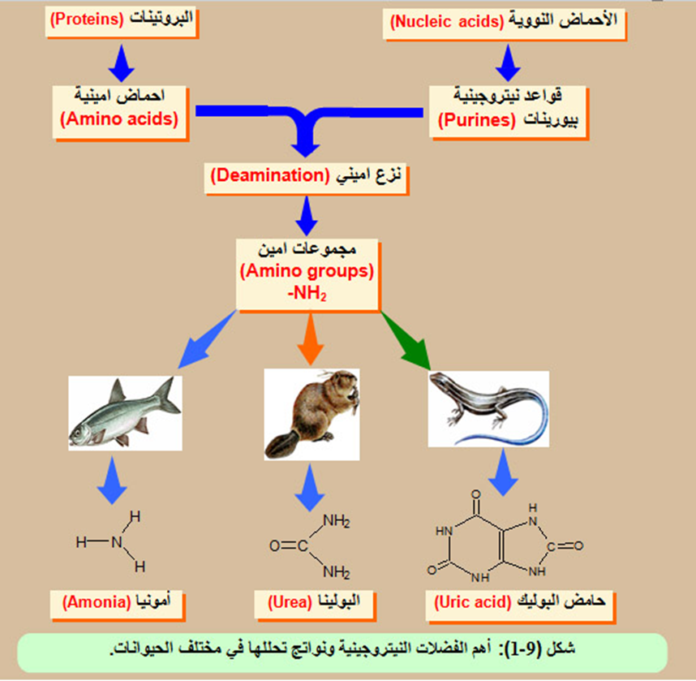

Slide 6
التنظيم الأسموزي والإخراج في الأوليات واللافقاريات
أولاً: الحيوانات الأولية
تعيش معظم الأوليات الحيوانية كالأميبا في أوساط مائية.
تفتقر هذه المجموعة من الحيوانات إلى أعضاء إخراجية متخصصة.
تتخلص الأوليات الحيوانية من الفضلات النيتروجينية على هيئة أمونيا عن طريق الانتشار عبر الغشاء الخلوي إلى الخارجي.
ثانياً: الحيوانات اللافقارية
الحيوانات اللاسيلومية:
تمتلك الديدان المفلطحة بالنفريدات الأولية (البروتونفريديا) أو الخلايا اللهبية وهي من أبسط الأجهزة الإخراجية تكويناً ووظيفتها الأساسية التنظيم الأسموزي. وتعتبر النفريدات من أكثر الأعضاء الإخراجية شيوعا في اللافقارية التي تفتقر إلى جهاز دوري.

Slide 7
ب) الحيوانات السيلومية:
الإخراج بواسطة النفريدات الحقيقية أو الميتانفريديا عبارة عن أنبوب مفتوح تخرج الفضلات علي هيئة يوريا.
القشريات:
تعتبر الغدد الزبانية أو غدد قرون الاستشعار بمثابة أعضاء الإخراج الرئيسية في القشريات. وتخرج الفضلات النيتروجينية على هيئة أمونيا.
الحشرات والعناكب:
الجهاز الإخراجي في الحشرات والعناكب يسمي بأنيبيبات ملبيجي.
تقوم أنيبيبات ملبيجي بامتصاص الفضلات النيتروجينية من سائل الليمف الدموي.
تتخلص الحشرات من الفضلات النيتروجينية على هيئة حامض البوليك.

Slide 8
التنظيم الأسموزي والإخراج في الفقاريات
أ) الفقاريات المائية:
1- الأسماك:
عبارة عن كليتين شريطيتين تمتدان بطول الحيوان تحت العمود الفقري مباشرة وليسا عضواً رئيساً في اخراج الفضلات النتروجينية، إذ إن هذه الفضلات تخرج عن طريق الخياشيم على شكل أمونيا (نشادر).
البرمائيات:
تتخلص البرمائيات من الفضلات النيتروجينية كما يلي:
الطور اليرقي (أبو ذنيبة): على هيئة أمونيا.
الطور البالغ: على هيئة يوريا (البولينا).

Slide 9
ب) في الفقاريات الأرضية:
تعتبر الكلية عضو الإخراج الرئيسي في الحيوانات الفقارية الأرضية. فهي مسئولة عن الحفاظ على مستوى الماء وذلك بإعادة امتصاصه إلى الدم، وإخراج الفضلات النيتروجينية الضارة بالجسم. كما أنها تساعد في الحفاظ على التوازن المائي بضبط المحتوى المائي والملحي للبول، فهي تعمل على إفراز بول مركز أو عالي الضغط الأسموزي أي يحتوي على كميات قليلة من الماء.

Slide 10
1- الزواحف:
تتمثل معظم الفضلات النتروجينية في الزواحف بحمض البوليك على هيئة بلورية مترسبة في الماء مكونة بول مركز على هيئة معجون شحيح الماء.
2- الطيور:
تتخلص من الفضلات النيتروجينية في صورة حمض البوليك على هيئة بلورية مترسبة في الماء مكونة بول مركز على هيئة معجون شحيح الماء.
3- الثدييات:
بالإضافة إلى الكلية هناك أعضاء أخرى في الثدييات تلعب دوراً هاماً في التنظيم الأسموزي والإخراج وهي: الرئة والجلد والجهاز الهضمي.

Slide 11
1- الرئة:
التخلص من ثاني أكسيد الكربون وبعض الماء على هيئة بخار.
2- الـجـلــد:
التعرق عملية تؤدى إلى التخلص من بقايا وفضلات لا يحتاجها الجسم وتنظيم درجة حرارة الجسم.
3- الكـبــد:
يتخلص من بقايا الهيموجلوبين على هيئة صبغة البليروبين
يقوم بازالة السموم الموجودة في الجسم.
يعمل على تكوين البولينا كأحد نواتج تحلل الاحماض الامينية الفائضة عن حاجة الجسم وينقل الي الكلية.
4- الجــهــاز البــولي:
يتكون الجهاز البولي من:
الكليتين - الحالبين - المثانة البولية - المجرى البولي (القناة البولية).

Slide 12
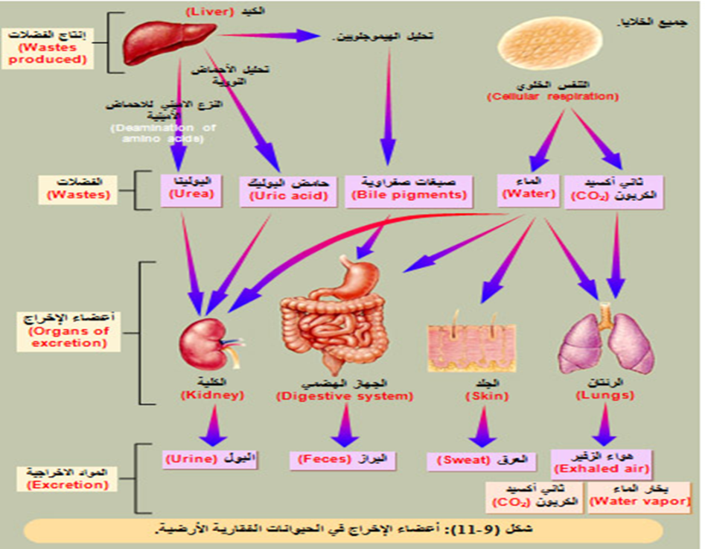

Slide 13
الجزء الثاني
التنظيم الأسموزي والإخراج في النبات

Slide 14
التنظيم الأسموزي والإخراج في النبات
الغازات
المركبات النيتروجينية
الإدماع
الغدد الملحية
النتح

Slide 15
الغازات
يتم إخراج ثاني أكسيد الكربون الناتج من التنفس عن طريق الثغور (Stomata).
تتحكم عملية البناء الضوئي في فتح وغلق الثغور.

Slide 16
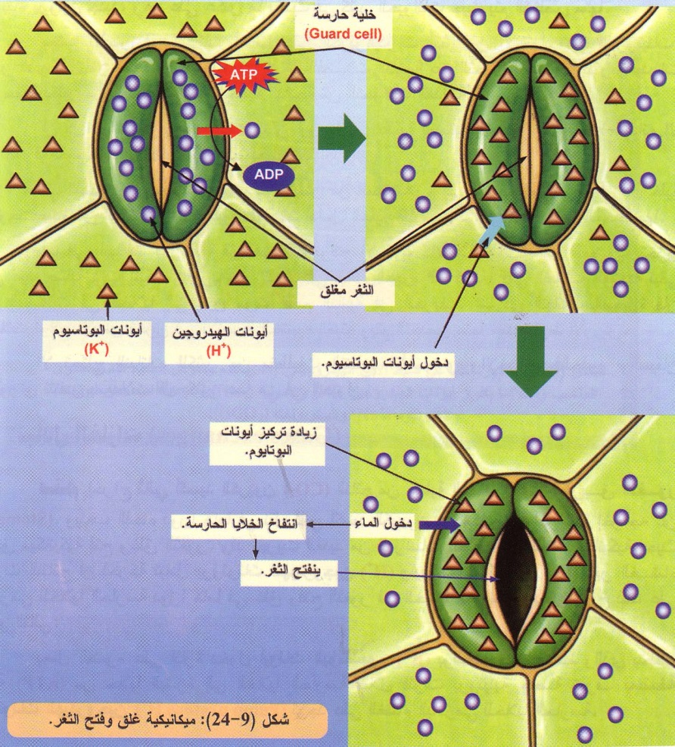

Slide 17
المركبات النيتروجينية:
يتم تحليل الفائض من الأحماض الأمينية إلى حامض البوليك وأحماض كيتونية خلال عملية النزع الأميني في بعض النباتات ويرسب حامض البوليك على هيئة بلورات.
في النباتات المائية يتم تحليل الفائض من الأحماض الأمينية إلى غاز الامونيا وأحماض كيتونية خلال عملية النزع الأميني.
الإدماع:
عملية الإدماع لها دور في دفع العصارة من الجذر فالساق فالورقة.
كما تلعب دورا هاما في عملية الإخراج حيث أن الماء المفرز يحتوى على أملاح ومواد أخرى مذابة.
يخرج الماء والمواد المذابة فيه خلال ثغور متحورة لهذا الغرض تعرف بالثغور المائية التي توجد في بشرة أوراق بعض النباتات التي تعيش في بيئة رطبة.

Slide 18
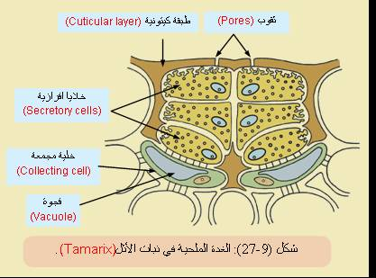
الغدد الملحية:
متخصصة في إفراز الأملاح الفائضة أو الضارة بالنبات إلى الخارج.
توجد على سطح أوراق أو ساق النباتات الملحية مثل نبات الأثل.
النتح:
يعتبر النتح وسيلة من وسائل الإخراج في النبات، وهو خروج الماء على هيئة بخار خلال الثغور الهوائية الموجودة على سطوح الأوراق.

